Slide 1

МИНИСТЕРСТВО ТРАНСПОРТА
ТВЕРСКОЙ ОБЛАСТИ
Национальный проект «Безопасные и качественные автомобильные дороги»
г. Тверь
24 августа 2018 года

Slide 2
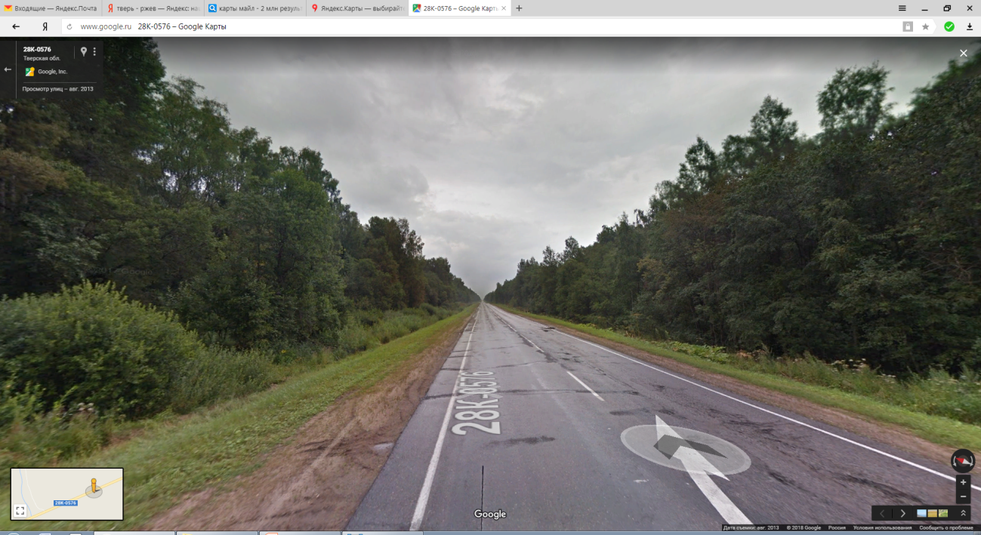
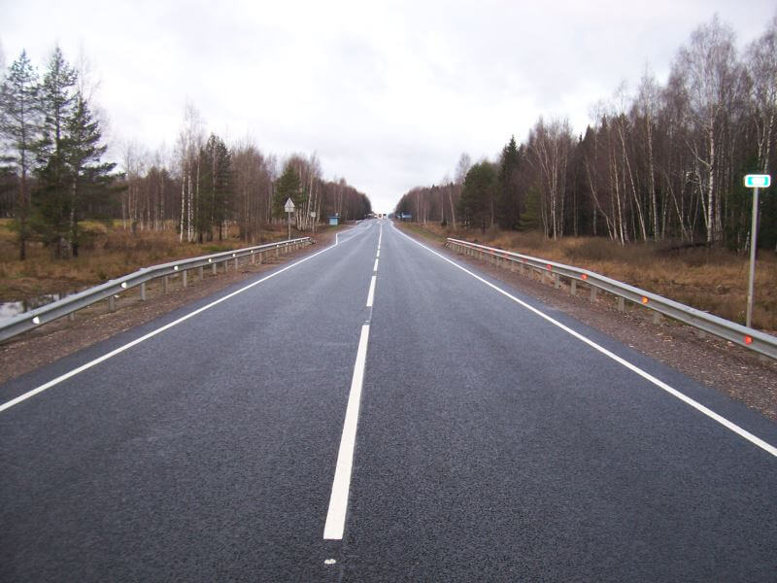
ЦЕЛЬ НАЦИОНАЛЬНОГО ПРОЕКТА
Увеличение доли автомобильных дорог регионального значения, соответствующих нормативным требованиям
Текущее состояние
Нормативное состояние
Участники программы - все субъекты Российской Федерации

Slide 3
ЗАДАЧИ НАЦИОНАЛЬНОГО ПРОЕКТА
ОСНОВНАЯ:
Увеличение доли автомобильных дорог соответствующих нормативным требованиям
85%
%
50%
план
план
%
25,7%
45,8%
Региональные
Агломерация
ДОПОЛНИТЕЛЬНЫЕ:
снижение автомобильных дорог работающих в режиме перегрузки на 10 %
снижение количества мест концентрации ДТП на 50 %
- снижение смертности в результате ДТП в 3,5 раза

Slide 4
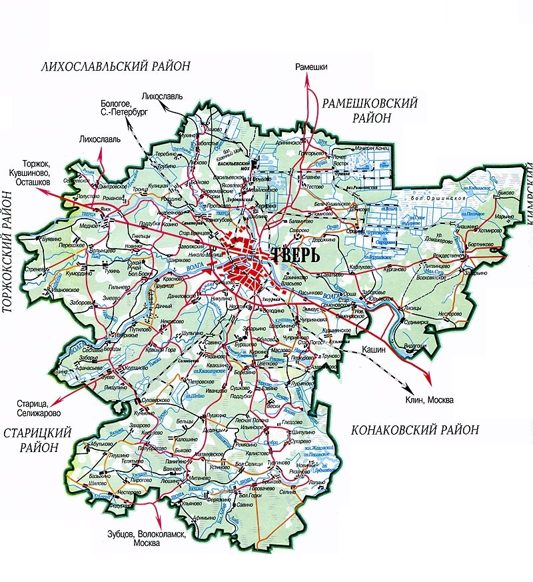
ХАРАКТЕРИСТИКИ ГОРОДСКОЙ АГЛОМЕРАЦИИ
Протяженность дорожной
сети городской агломерации
1485,2 км, в том числе:
1. автомобильные дороги
федерального значения 65,7 км
(М-10 «Россия»)
2. автомобильные дороги регионального и межмуниципального значения - 821,0 км
3. автомобильные дороги
местного значения, объекты
улично-дорожной сети города Твери - 598,5 км

Slide 5
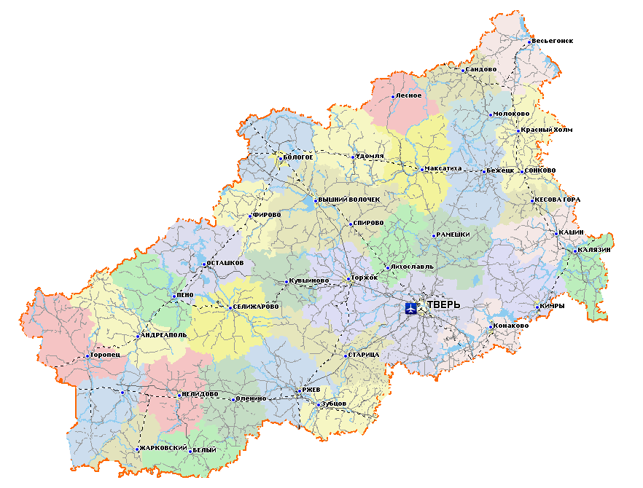
ОБЪЕКТЫ РЕГИОНАЛЬНОГО И МЕЖМУНИЦИПАЛЬНОГО ЗНАЧЕНИЯ
Общая протяженность региональных и межмуниципальных дорог Тверской области 15 347, 977 км
100 предлагаемых объектов общей протяженностью 3547 км, в том числе:
дороги I класса - 2345 км (100%)
дороги II класса - 1202 км (44,9%)

Slide 6
ПЕРВОНАЧАЛЬНО ПРЕДЛОЖЕННЫЙ МЕХАНИЗМ РЕАЛИЗАЦИИ НАЦИОНАЛЬНОГО ПРОЕКТА
Период с 2019 по 2024 год
Иные межбюджетные трансферты на агломерациею
( 950,0 млн. руб. в год + 25% консолидированный бюджет )
5,7 млрд. руб. федеральных средств
Нормативное состояние –85%
Иные межбюджетные трансферты на региональную сеть ( 5,4 млрд. руб. в год)
32,5 млрд. руб. федеральных средств
Нормативное состояние – 50%

Slide 7
ДОВЕДЕННЫЙ МЕХАНИЗМ РЕАЛИЗАЦИИ НАЦИОНАЛЬНОГО ПРОЕКТА НА СЕТИ АГЛОМЕРАЦИИ
Фактическое нормативное состояние 45,8%
Период с 2019 по 2024 год
Иные межбюджетные трансферты
(672,0 млн. руб. в год)
Нормативное состояние – 85,0%
Консолидированный бюджет субъекта*
(168,0 млн. руб. в год)
* Министерством транспорта Тверской области предложен следующий механизм распределения консолидированного бюджет субъекта:
75% - региональная составляющая
25% - муниципальначя составляющая

Slide 8
ДОВЕДЕННЫЙ МЕХАНИЗМ РЕАЛИЗАЦИИ НАЦИОНАЛЬНОГО ПРОЕКТА НА РЕГИОНАЛЬНОЙ СЕТИ
Фактическое нормативное состояние 25,7%
Период с 2019 по 2023 год
Дополнительные поступления 3% акцизов в региональный бюджет (1 423,4 млн. руб.)
Протяженность – 245,9 км
Нормативное состояние – 27,3%
Иные межбюджетные трансферты(12 579,5 млн. руб.)
Протяженность – 985,0 км
Нормативное состояние – 32,1%
На 2024 год
Поступление 100% акцизов в региональный бюджет
(4 429,6 млн. руб.)
Протяженность – 300,0 км
Нормативное состояние – 35,7%
ИТОГИ:
Объем финансирования – 18 432,5 млн. руб.
Протяженность – 1530,9 км
Нормативное состояние – 35,7%

Slide 9
НАГРУЗКА НА БЮДЖЕТ ТВЕРСКОЙ ОБЛАСТИ В ПЕРИОД
С 2019 ПО 2024ГОД
Средства БКАД
Нормативное состояние – 35,7%
₽ – 18 432,5 млн. руб.
Нормативное состояние – 50,0%
₽ – 26 338 млн. руб.*
( 4 389,7 млн. руб. в год)
₽ – 17 592,0 млн. руб.**
( 2 932,0 млн. руб. в год)
Средства региона
₽* – при условии стоимости 1 км – 12 млн. руб.
₽** – при условии стоимости 1 км – 8 млн. руб.

Slide 10
КОНТРОЛЬНЫЕ ТОЧКИ НАЦИОНАЛЬНОГО ПРОЕКТА
до 01.09.2018 - Формирование региональных проектных, рабочих и экспертных групп в рамках национального проекта
до 01.10.2018 - Определение участков дорожной сети, которые должны быть приведены в нормативное состояние
до 14.12.2018 - Согласование программы работ с ФКУ «Росдортехнология», ФДА ФАУ «РОСДОРНИИ»,
до 20.12.2018 - Согласование программы работ в Минтрансе РФ
до 01.03.2019 - Заключение соглашения с Росавтодором о предоставлении межбюджетных трансфертов
до 01.05.2019 - Заключение контрактов на выполнение строительно-монтажных работ в рамках национального проекта
до 31.10.2019 - Завершение и приемка выполнения соответствующих работ

Slide 11
РЕГИОНАЛЬНЫЕ ОБЪЕКТЫ ПРЕДЛАГАЕМЫЕ К РЕАЛИЗАЦИИ В РАМКАХ НАЦИОНАЛЬНОГО ПРОЕКТА
Принцип отбора объектов регионального и межмуниципального значения Тверской области:
интенсивность движения автотранспорта
аварийность, участки с большим количеством дорожно-транспортных происшествий
социальная значимость объектов дорожной сети
ОБЪЕКТЫ ПЛАНИРУЕМЫЕ К РЕАЛИЗАЦИИ В 2019 ГОДУ
№ п/п | Наименование автодороги |  | Предложения по реализации, км
1 | Торжок - Осташков |  | 30,000
2 | Тверь - Бежецк - Весьегонск - Устюжна |  | 40,100
3 | «Москва – Рига» - Андреаполь – Пено Хитино |  | 31,100
4 | Сергиев Посад - Калязин - Рыбинск - Череповец |  | 30,000
5 | "Вышний Волочек - Бежецк - Сонково" - Лесное – Пестово |  | 55,000

Slide 12
РЕГИОНАЛЬНЫЕ ОБЪЕКТЫ ПРЕДЛАГАЕМЫЕ К РЕАЛИЗАЦИИ В РАМКАХ НАЦИОНАЛЬНОГО ПРОЕКТА
(ПРОДОЛЖЕНИЕ)
6 | Вышний Волочек – Бежецк - Сонково |  | 31,000
7 | Тверь – Рождествено – 1 Мая – Ильинское |  | 30,000
8 | «Москва – Рига» - Торопец – Плоскошь |  | 15,400
9 | Дубна – Кимры – Горицы |  | 30,000
10 | Большое Эскино – Трестино – Жданово |  | 30,000
11 | Тверь – Тургиново |  | 38,740
12 | Талдом – Нерль |  | 17,000
13 | Рамешки – Максатиха |  | 19,000
14 | Красномайский – Фирово |  | 21,000
15 | Осташков - Волговерховье |  | 17,000
16 | Прудово – Рамешки – Заручье |  | 11,400
17 | Торжок – Высокое – Берново – Старица |  | 33,500
 | ИТОГО |  | 490,24

Slide 13
ОБЪЕКТЫ АГЛОМЕРАЦИИ ПРЕДЛАГАЕМЫЕ К РЕАЛИЗАЦИИ В РАМКАХ НАЦИОНАЛЬНОГО ПРОЕКТА
ОБЪЕКТЫ ПЛАНИРУЕМЫЕ К РЕАЛИЗАЦИИ В 2019 ГОДУ
№ п/п | Наименование автодороги |  | Предложения по реализации, км
1 | Сахаровское шоссе |  | 6,596
2 | Ул. Хромова (Петербургское ш. – ул. П.Савельевой, четная сторона) |  | 2,171
3 | Ул. Хромова (Петербургское ш. – ул. П.Савельевой, нечетная сторона) |  | 2,171
4 | Ул. П. Савельевой (ул. Фрунзе - пр-д Стеклопластик) |  | 4,144
5 | Ул. П. Савельевой (пр-д Стеклопластик - д. 78 по ул. П. Савельевой, четная сторона) |  | 4,144
6 | Ул. П. Савельевой (пр-д Стеклопластик - ул. Тепляковская, нечетная сторона) |  | 4,144
7 | Ул. П. Савельевой (ул. Тепляковская - д. Сакулино, четная сторона) |  | 4,144
8 | Ул. П. Савельевой (ул. Тепляковская - д. Сакулино, нечетная сторона) |  | 4,144
1 | Сахаровское шоссе | 6,596
2 | Ул. Хромова (Петербургское ш. – ул. П.Савельевой, четная сторона) | 2,171
3 | Ул. Хромова (Петербургское ш. – ул. П.Савельевой, нечетная сторона) | 2,171
4 | Ул. П. Савельевой (ул. Фрунзе - пр-д Стеклопластик) | 4,144
5 | Ул. П. Савельевой (пр-д Стеклопластик - д. 78 по ул. П. Савельевой, четная сторона) | 4,144
6 | Ул. П. Савельевой (пр-д Стеклопластик - ул. Тепляковская, нечетная сторона) | 4,144
7 | Ул. П. Савельевой (ул. Тепляковская - д. Сакулино, четная сторона) | 4,144
8 | Ул. П. Савельевой (ул. Тепляковская - д. Сакулино, нечетная сторона) | 4,144
9 | Рябеевское ш. | 3,878
10 | наб. А.Никитина | 2,262
11 | пр-т Победы | 2,874
12 | ул. 15 лет Октября | 1,917
13 | ул. Т.Ильиной | 1,334
14 | ул. Фадеева | 1,537
15 | ул. Орджоникидзе | 2,309
16 | ул. А.Туполева | 2,655
17 | ул. Шишкова | 1,616
18 | Старицкое шоссе | 1,650
19 | ул. Хрустальная | 0,883
20 | Проезд от улицы Дачная до дороги на подстанцию в районе улицы Георгия Димитрова | 3,367
21 | ул. Благоева | 1,689
22 | ул. Горького | 2,407
23 | ул. Скворцова-Степанова | 1,871
24 | ул. Дарвина | 0,786
25 | ул. Спартака | 1,355
26 | Третьяковский пер. | 1,270
27 | ул. Маяковского | 2,040
28 | Бурашевское шоссе | 2,384
29 | ул. Кольцевая | 1,563
30 | ул. 26 июня | 0,458
31 | ул. Э.Тельмана | 1,066
32 | Петербургское ш. | 5,050
33 | Перекопский пер. | 1,314
34 | ул. Веселова | 1,204
35 | ул. З.Коноплянниковой | 1,437
36 | ул. Шевченко | 0,355
37 | ул. А.Степанова | 0,928
38 | Пр-д от ул. А.Туполева через дер. Старая Константиновка до пос. 1 Мая | 2,103
39 | Волоколамский пр-т (пр-т Победы - ул. Коминтерна) | 2,059
40 | Октябрьский пр-т | 0,986
41 | ул. Лермонтова | 1,560
42 | ул. Машинистов | 0,682
43 | б-р Профсоюзов | 1,367
44 | ул. Строителей | 0,694
45 | ул. Б.Полевого | 0,748
46 | ул. Бебеля | 1,101

Slide 14
ОБЪЕКТЫ АГЛОМЕРАЦИИ ПРЕДЛАГАЕМЫЕ К РЕАЛИЗАЦИИ В РАМКАХ НАЦИОНАЛЬНОГО ПРОЕКТА
(ПРОДОЛЖЕНИЕ)
9 | Рябеевское ш. |  | 3,878
10 | наб. А.Никитина |  | 2,262
11 | пр-т Победы |  | 2,874
12 | ул. 15 лет Октября |  | 1,917
13 | ул. Т.Ильиной |  | 1,334
14 | ул. Фадеева |  | 1,537
15 | ул. Орджоникидзе |  | 2,309
16 | ул. А.Туполева |  | 2,655
17 | ул. Шишкова |  | 1,616
18 | Старицкое шоссе |  | 1,650
19 | ул. Хрустальная |  | 0,883
20 | Проезд от улицы Дачная до дороги на подстанцию в районе улицы Георгия Димитрова |  | 3,367

Slide 15
ОБЪЕКТЫ АГЛОМЕРАЦИИ ПРЕДЛАГАЕМЫЕ К РЕАЛИЗАЦИИ В РАМКАХ НАЦИОНАЛЬНОГО ПРОЕКТА
(ПРОДОЛЖЕНИЕ)
21 | ул. Благоева |  | 1,689
22 | ул. Горького |  | 2,407
23 | ул. Скворцова-Степанова |  | 1,871
24 | ул. Дарвина |  | 0,786
25 | ул. Спартака |  | 1,355
26 | Третьяковский пер. |  | 1,270
27 | ул. Маяковского |  | 2,040
28 | Бурашевское шоссе |  | 2,384
29 | ул. Кольцевая |  | 1,563
30 | ул. 26 июня |  | 0,458
31 | ул. Э.Тельмана |  | 1,066
32 | Петербургское ш. |  | 5,050
33 | Перекопский пер. |  | 1,314
34 | ул. Веселова |  | 1,204

Slide 16
ОБЪЕКТЫ АГЛОМЕРАЦИИ ПРЕДЛАГАЕМЫЕ К РЕАЛИЗАЦИИ В РАМКАХ НАЦИОНАЛЬНОГО ПРОЕКТА
(ПРОДОЛЖЕНИЕ)
35 | ул. З.Коноплянниковой |  | 1,437
36 | ул. Шевченко |  | 0,355
37 | ул. А.Степанова |  | 0,928
38 | Пр-д от ул. А.Туполева через дер. Старая Константиновка до пос. 1 Мая |  | 2,103
39 | Волоколамский пр-т (пр-т Победы - ул. Коминтерна) |  | 2,059
40 | Октябрьский пр-т |  | 0,986
41 | ул. Лермонтова |  | 1,560
42 | ул. Машинистов |  | 0,682
43 | б-р Профсоюзов |  | 1,367
44 | ул. Строителей |  | 0,694
45 | ул. Б.Полевого |  | 0,748
46 | ул. Бебеля |  | 1,101
 | ИТОГО |  | 96,417

Slide 17
Министерство транспорта Тверской области
б-р Радищева, д. 30, г. Тверь, 170100 тел. (4822) 34-23-02, факс (4822) 34-72-45 E-mail: mintrans@web.region.tver.ru
Министр транспорта Тверской области Павлов Игорь Анатольевич

